Slide 1
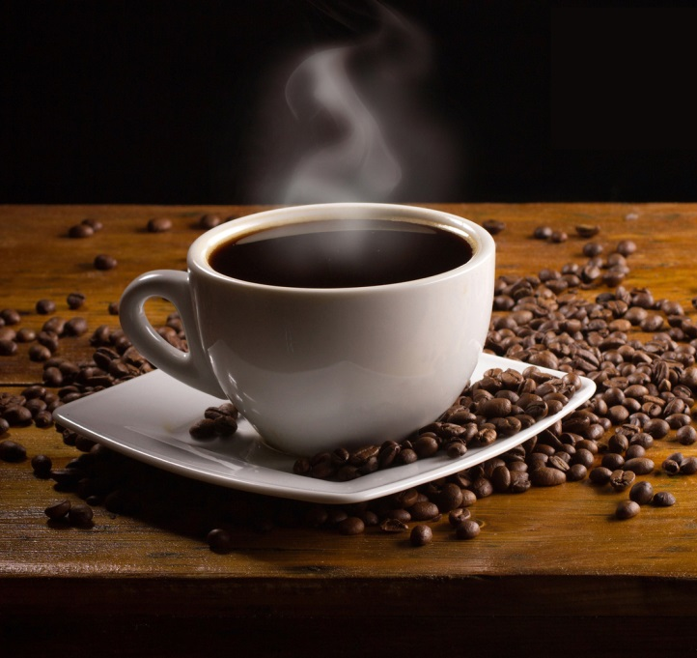
Тема «Почему кофе – он?»
КРАСНОЯРСКАЯ РЕГИОНАЛЬНАЯ ДЕТСКО-МОЛОДЕЖНАЯ
ОБЩЕСТВЕННАЯ ОРГАНИЗАЦИЯ
«НАУЧНОЕ ОБЩЕСТВО УЧАЩИХСЯ»
МБОУ «СРЕДНЯЯ ШКОЛА № 6»
Выполнила:
учащаяся 4 класса «б»
МБОУ «Средняя школа №6»
Мария Владимировна Балабанова
Руководитель:
учитель начальных классов
МБОУ «Средняя школа №6»
Ирина Александровна Романова

Slide 2
Тема «Грамматические значения имени существительного»
Задание «определить род данных слов»:
метро, пальто, окно, кино, пианино,
кофе, кафе, желе, какао, молоко, филе,
шоссе, седло, лото.
«Почему кофе – он?»

Slide 3
Цель исследования – узнать, почему слово «кофе» относится к мужскому роду.
Задачи исследования:
1. Изучить имеющуюся справочную литературу по данному вопросу.
2. Изучить историю появления слова «кофе».
3. Провести тестирование четвероклассников по теме «иноязычные слова».
4. Обобщить полученный материал и сделать вывод.
Методы решения основных задач –тестирование, работа с информацией, анализ и обобщение.
Гипотеза – возможно, слово «кофе» не так давно появилось в русском языке и поэтому не подчиняется его правилам.

Slide 4
Что рассказали словари?
Кофе — существительное, несклоняемое, нарицательное, неодушевленное, иноязычное, оканчивающееся на гласную -е.
«кафе» средний род
?
«кофе» - мужской род

Slide 5
Что рассказали словари?
«Толковый словарь живаго великорусскаго языка» В.И.Даля
«Толковый словарь» С.И. Ожегова и Н.Ю. Шведовой
«Школьный этимологический школьный словарь» Н.М.Шанского
Из этимологического словаря мы узнали, что слово пришло в 17 веке из английского языка, впервые
кофе «появился» в Эфиопии, местечке Каффа.
В обоих толковых словарях указывается, что слово относится к мужскому роду.

Slide 6
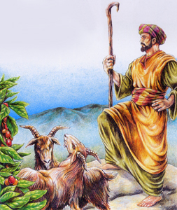
Немного истории…
Это случилось в Эфиопии в провинции Каффа...
В память о ней дерево, семена и изготовляемый из них напиток получили название «кофе».

Slide 7
Немного истории… 17 век

Slide 8
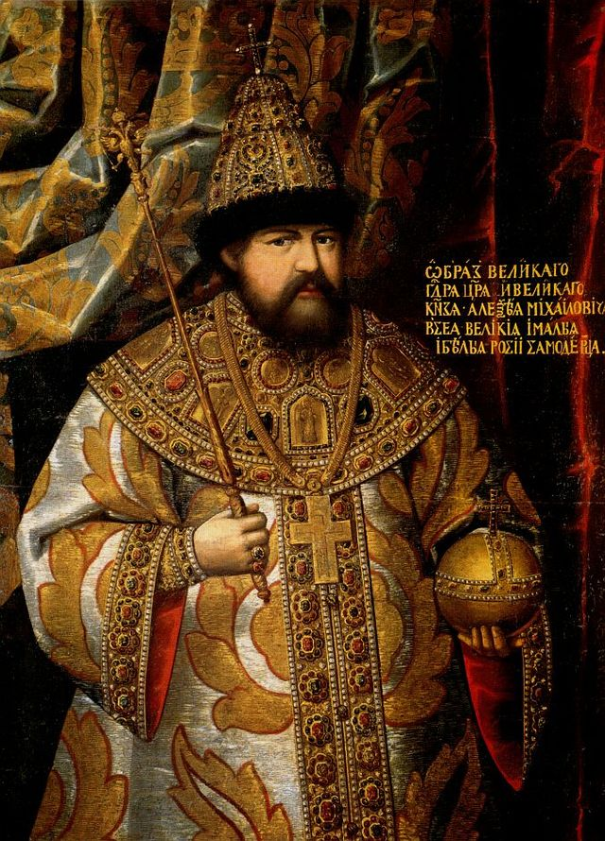
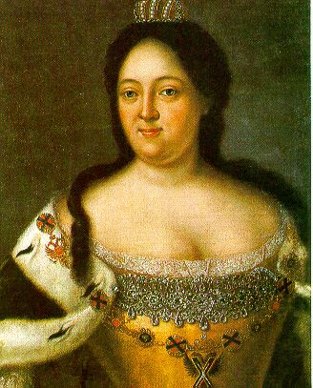
Немного истории…
Алексей Михайлович
Анна Иоановна
Пётр I

Slide 9
История слова
В словарях зафиксировано с 1762 г.
Изначально слово считалось заимствованным существительным среднего рода.
1665 год. Придворный лекарь предписал царю Алексею Михайловичу рецепт: «Вареное кофе, персианами и турками знаемое, и обычно после обеда, изрядно есть лекарство против надмений, насморков и главоболений».

Slide 10
История слова
В годы правления Петра I (XVII-XVIII вв) словоформа «кофе» варьируется («кофий», «кофей», «кохей», «кефа», «кофа», «кофь», «кафе»)
В XIX веке в литературе и в устной речи помимо слова «кофе» все чаще стали употреблять «кофий» в форме мужского рода.
«Потом свой кофе выпивал, Плохой журнал перебирая, И одевался». (А.С.Пушкин «Е.Онегин»)
«Сегодня я, Прасковья Осиповна,
не буду пить кофию»
(Н.В.Гоголь «Нос»)

Slide 11
История слова
К началу XX века слово "кофе" перешло в разряд существительных мужского рода.
Версия 1. Мужской род этого слова в возможных языках заимствования: голландский koffie, немецкий Kaffee, итальянский cafe, французский cafe
Версия 2. Контекстная связь употребления слова «кофе» в ряду слов «овощ», «напиток».
Версия 3. Наследие старой формы — КОФЕЙ, соответствовавшей существительным мужского рода, оканчивающихся на согласный звук [й,]: ручей, лицей, улей.

Slide 12
История слова
Впервые допустимость употребления слова "кофе" в среднем роде в XX веке появилось в "Орфоэпическом словаре русского языка" под ред. Р. И. Аванесова в 1983-м году.
Приказ Минобрнауки РФ от 08.06.2009 № 195 «Об утверждении списка грамматик, словарей и справочников, содержащих нормы современного русского литературного языка при его использовании в качестве государственного языка Российской Федерации» подтвердил допустимость употребления слово кофе в форме среднего рода.

Slide 13
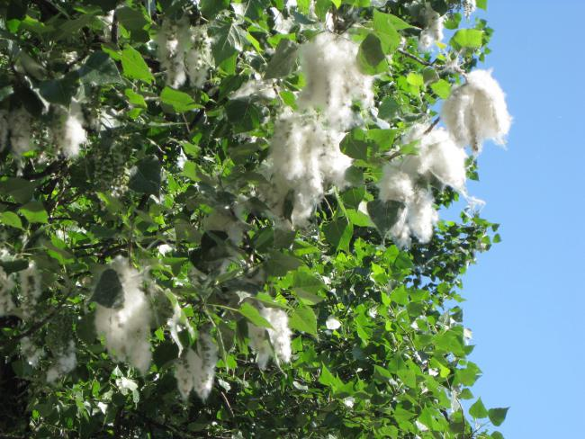
А с другими словами так было?
19 век. А.С.Пушкин:
«Лишь хмель литовских берегов
Немецкой тополью племенный,
Через реку, меж тростников,
Переплавлялся
дерзновенный,
Брегов противных достигал
И друга нежно обнимал»
Существительное ТОПОЛЬ – мужской род

Slide 14
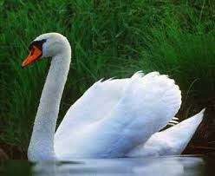
А с другими словами так было?
Существительное ЛЕБЕДЬ - мужской род (белый лебедь, красивый лебедь, молодой лебедь и т.п.)
19 век А.С.Пушкин
«Сказка о царе Салтане»:
«Глядь, поверх текучих вод
Лебедь белая плывёт… »
И ещё:
«Бьётся лебедь средь зыбей,
Коршун носится над ней».

Slide 15
Тестирование четвероклассников
1. Какие слова называются заимствованными?
2. Назови заимствованные имена существительные, которые тебе знакомы.
3. Определи род существительных и допиши окончания именам прилагательным:
Хорош….. шампунь (____), летн…. кафе (____), вкусн…. суфле (____), горяч…. кофе (____), элегантн… мадам (_____), взросл…. шимпанзе (_____)
4. Расскажи всё, что ты знаешь о слове «кофе» с точки зрения русского языка.

Slide 16
Тестирование четвероклассников

Slide 17
Итак:
1. Гипотеза, что слово «кофе» не так давно появилось в русском языке и поэтому не подчиняется его правилам, не нашла своего подтверждения.
2. Слово «кофе» сначала употреблялось в форме среднего рода, а в начале XX в. перешло в разряд имён существительных мужского рода.
3. Сейчас идёт обратный процесс: слово «кофе» вновь стремится перейти в группу существительных среднего рода. В разговорной речи допускается эта форма, но литературной нормой по-прежнему считается мужской род.

Slide 18
Итак:
4. Учащиеся 4-х классов при определении рода у слова «кофе» не учитывают литературную норму и относят его к среднему роду (66%).
5. Правильное и неправильное в языке есть переменчивое явление. Язык меняется. И то, что было нормой в 18-19 веке, в 21 веке уже может ею не быть.
6. Изменения в языке происходят очень плавно, почти незаметно для людей двух-трёх поколений, иначе язык перестанет выполнять свою основную роль в жизни народа – связующую, которая соединяет разные поколения в один народ.

Slide 19
Спасибо за внимание!

